Slide 1
Социальный
контроль
Социальные отношения

Slide 2
Социальные нормы —
общепризнанные правила и образцы поведения, которые сложились в обществе в результате длительной практической деятельности людей и призваны обеспечивать стабильность взаимодействий отдельных индивидов и социальных групп.
Notes:
Слайд для определения. Можно сместить на колонку вправо и в левую колонку поместить изображение.

Slide 3
Общественные ожидания
Социальные нормы
Общественные требования
Социальный контроль
?
Социальные санкции

Slide 10
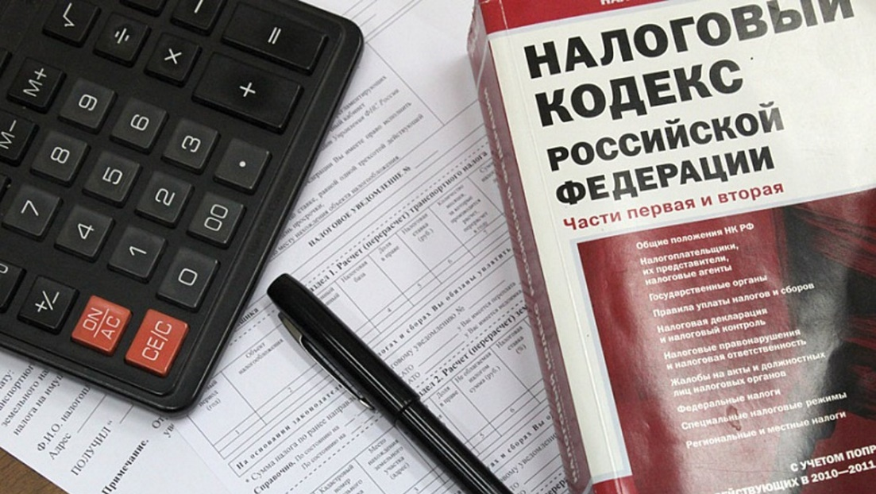

Slide 12
Агенты социального контроля —
люди и организации, которые осуществляют формальный и неформальный социальный контроль.
Notes:
Слайд для определения. Можно сместить на колонку вправо и в левую колонку поместить изображение.

Slide 13
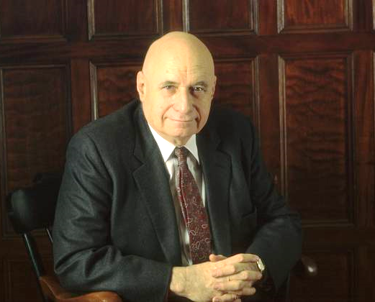
Государство
Питер Бергер
Род. в 1929 г.
Концепция социального контроля

Slide 15
Мораль, обычаи
Питер Бергер
Род. в 1929 г.
Концепция социального контроля

Slide 16
Комитет по поощрению добродетели и удержанию от порока, Саудовская Аравия

Slide 19
Профес-сиональная система
Питер Бергер
Род. в 1929 г.
Концепция социального контроля

Slide 22
Питер Бергер
Род. в 1929 г.
Социальная среда
Концепция социального контроля

Slide 25
Питер Бергер
Род. в 1929 г.
Концепция социального контроля
Частная жизнь

Slide 28
Государство
Мораль, обычаи
Профес-сиональная система
Питер Бергер
Род. в 1929 г.
Социальная среда
Концепция социального контроля
Частная жизнь

Slide 29
Социальный контроль —
способ саморегуляции общества; способ влияния на поведение людей и поддержания общественного порядка.
Notes:
Слайд для определения. Можно сместить на колонку вправо и в левую колонку поместить изображение.

Slide 30
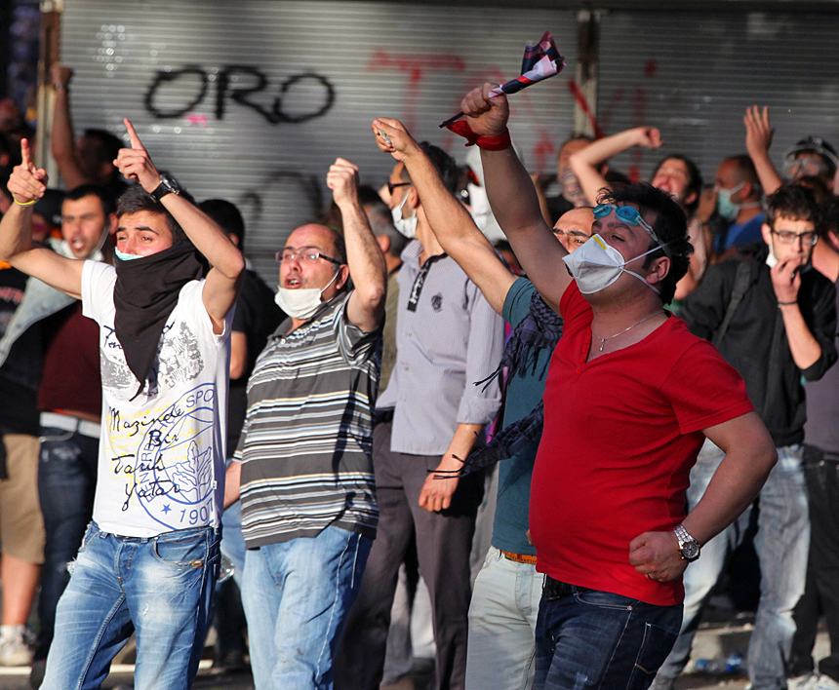
Функции социаль-ного контроля:
стабилизирующая;

Slide 31
Внедрение в сознание
ценности социальных норм
Функции социаль-ного контроля:
Через социализацию
Приучаясь к жизни в обществе, человек принимает его нормы, ценности, обычаи.
стабилизирующая;
охранительная.
Через групповое давление
Чтобы оставаться членом группы, нужно вести себя подобающим образом.
Через принуждение
Человек, нарушивший нормы, подвергается наказанию.
К нему применяются социальные санкции.

Slide 32
Социальные санкции —
реакции социальной группы (общества) на поведение индивида, отклоняющееся (как в позитивном, так и в негативном смысле) от социальных ожиданий, норм и ценностей.
Notes:
Слайд для определения. Можно сместить на колонку вправо и в левую колонку поместить изображение.

Slide 33
Общественные ожидания
Социальные нормы
Общественные требования
Социальный контроль
Позитивные
(формальные и неформальные)
Социальные санкции
Негативные
(формальные и неформальные)

Slide 34
ФОРМАЛЬНЫЕ
НЕГАТИВНЫЕ
ПОЗИТИВНЫЕ
Выговоры, увольнение, разжалование, штрафы, арест, конфискация, лишение свободы и т. п.
Медали и ордена, звания, степени и дипломы, стипендии и премии, титулы, грамоты и т. п.
Насмешка, ругательства, оскорбительный тон, демонстративное игнори-рование, бойкот и т. п.
Похвала, улыбка, одобрение, комплименты, слава, хорошие отзывы, аплодисменты и т. п.
НЕФОРМАЛЬНЫЕ

Slide 35
Если нет санкции, исчезает норма.
Общественные ожидания
Социальные нормы
Общественные требования
Социальный контроль
Позитивные
(формальные и неформальные)
Социальные санкции
Негативные (формальные и неформальные)

Slide 36
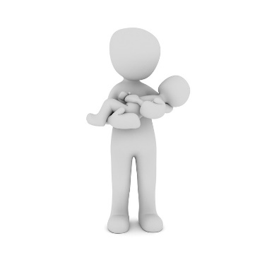
Если нет санкции, исчезает норма.
Социальные нормы
Дети должны рождаться в законном браке.
Дети должны рождаться.
Социальный контроль
Незаконнорождённые не наследуют имущество родителей, ощущают пренебрежительное отношение окружающих.
Социальные санкции
Все дети равны в своих правах.

Slide 37
Самоконтроль —
осознание и оценка субъектом собственных действий относительно требований социальных норм.
Человек настолько глубоко проникается идеей необходимости соблюдать общественные нормы, что чувствует неловкость или вину, нарушая их.
Notes:
Слайд для определения. Можно сместить на колонку вправо и в левую колонку поместить изображение.

Slide 38
Атрофируется чувство социальной ответственности
Нормально развивающееся общество

Slide 39
Социальный контроль — система социальной регуляции поведения людей и поддержания общественного порядка.
Общественные ожидания
Внутренний контроль (самоконтроль)
Социальные нормы
Общественные требования
Социальный контроль
Позитивные
(формальные и неформальные)
Социальные санкции
Внешний контроль
Негативные
(формальные и неформальные)

